Slide 1
KTUTS
TỰ NHIÊN VÀ XÃ HỘI

Slide 2
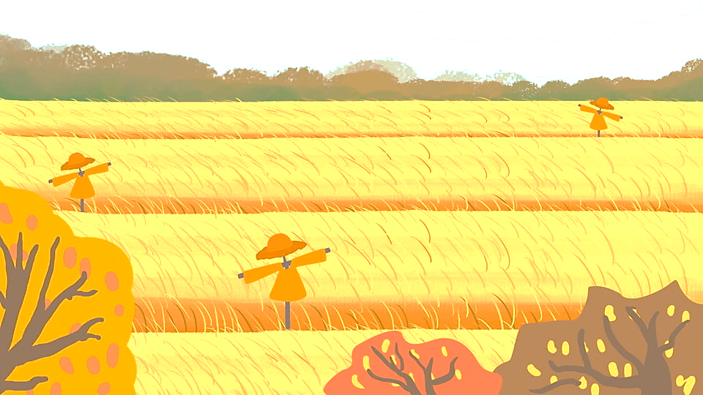
KTUTS
KHỞI
ĐỘNG

Slide 3
Giới thiệu 1 hoạt động sản xuất nông nghiệp ở địa phương em?
Sản phẩm của hoạt động đó là gì?
KTUTS
Sản phẩm đó mang lại lợi ích gì?

Slide 4
KTUTS
Bài 9: Hoạt động sản
xuất nông nghiệp (tiết 3)

Slide 5
KHÁM PHÁ
KTUTS

Slide 6
KTUTS
THẢO LUẬN NHÓM 4
Những việc nào nên làm để tiêu dùng tiết kiệm, bảo vệ môi trường?
Vì sao chúng ta nên làm như vậy?

Slide 7
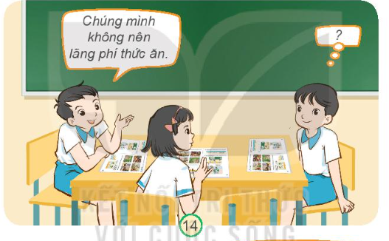
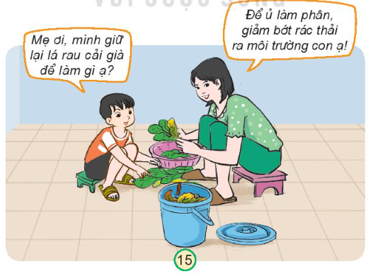

Slide 8
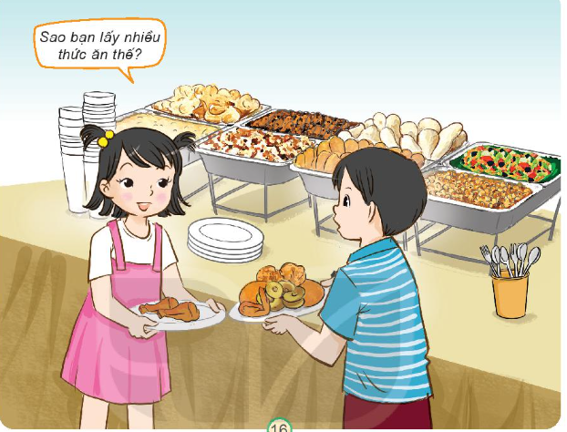
KTUTS
EM LÀM GÌ KHI GẶP TÌNH HUỐNG SAU? VÌ SAO?

Slide 9
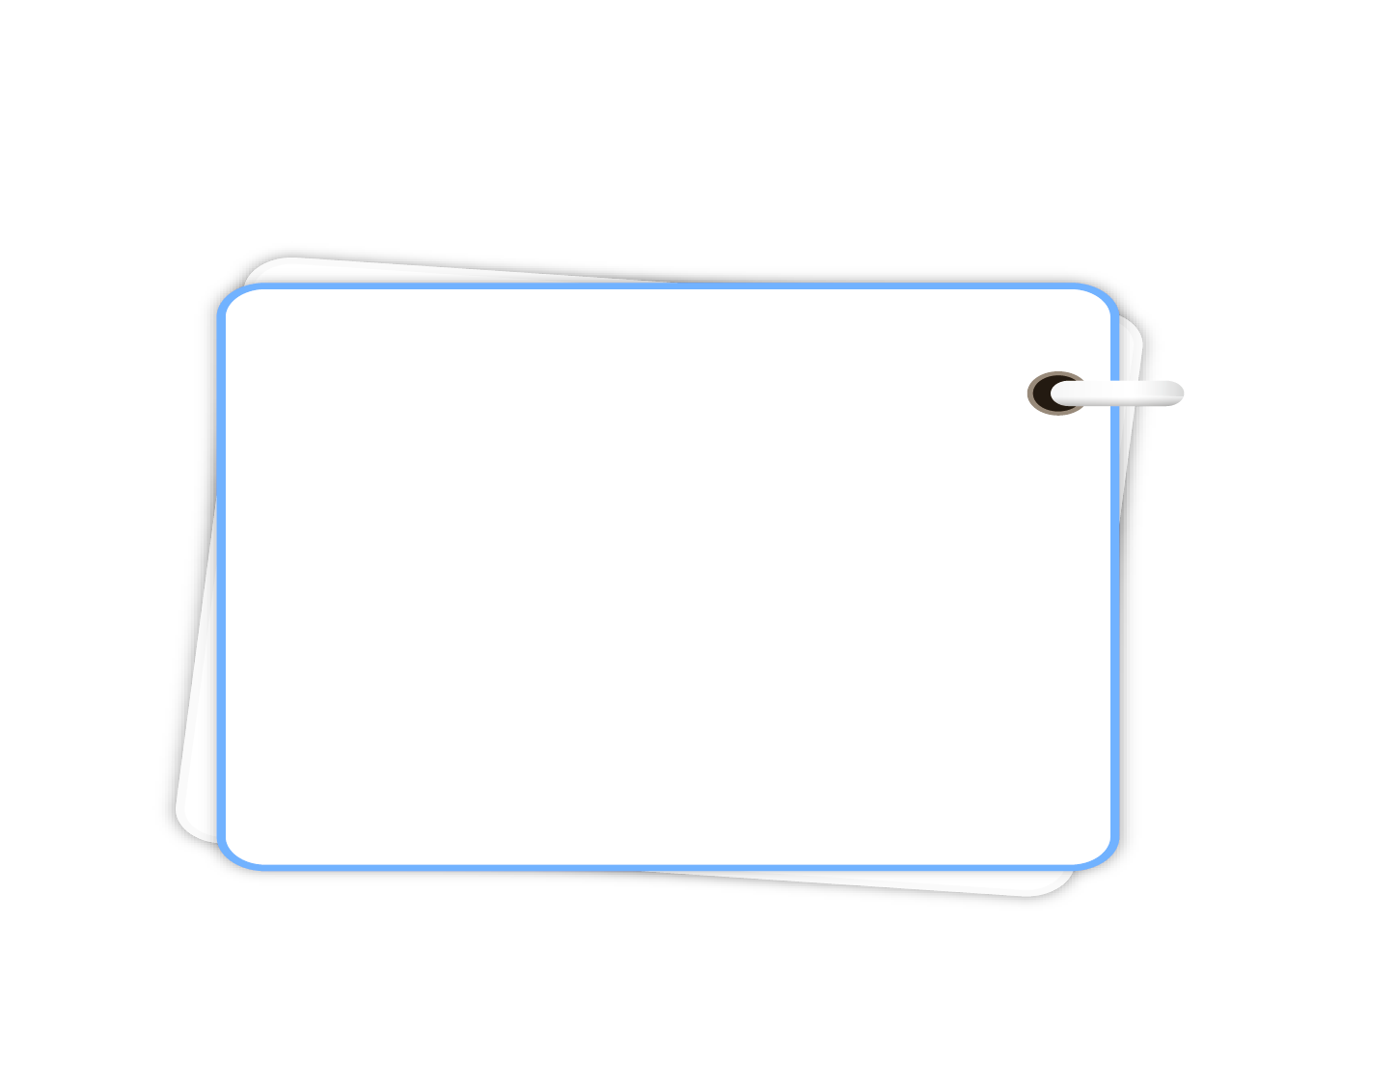
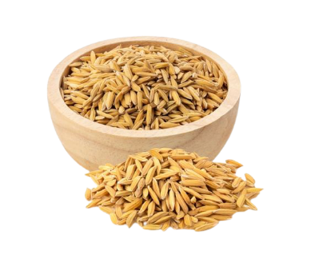
VẬN DỤNG
Giới thiệu một số sản phẩm nông nghiệp của địa phương

Slide 10
Chúc các em
học tốt

